Slide 1
LOCATION-BASED DISPATCH TO REDUCE THE WAITING TIME FOR TAXI SERVICES
Felipe A. L. Reis, Marconi A. Pereira, Paulo E. M. Almeida

Slide 2
INTRODUCTION
Taxi is an transportation mode that is very popular in urban areas;
The operational efficiency of taxi ser-vices, generally, is unsatisfactory
Lack of a proper methodology to serve existing requests;
Poor organization of the system services: phone call schedules, random search methods to take customers;
Notes:
Taxi é um meio de transporte em áreas urbanas que oferece agilidade e conforto no atendimento, sendo uma alternativa ao precário sistema de transporte público nas grandes cidades do país.
Em algumas cidades, no entanto, há escassez de serviços, devido às condições de trânsito e ao aumento da demanda.

Slide 3
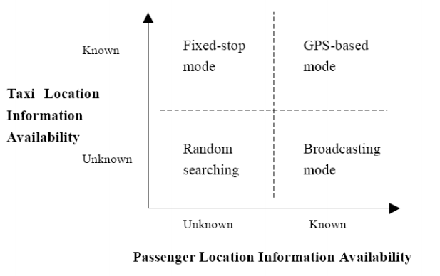
WANG, Han. The Strategy of Utilizing Taxi Empty Cruise Time to Solve the Short Distance Trip Problem. 2009

Slide 4
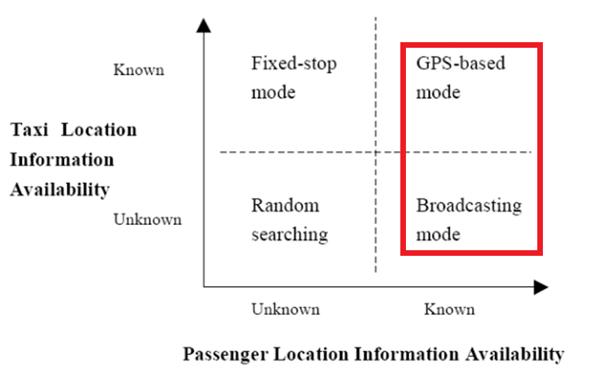
WANG, Han. The Strategy of Utilizing Taxi Empty Cruise Time to Solve the Short Distance Trip Problem. 2009.

Slide 5
BROADCASTING TECHNIQUE
The broadcasting technique is one of the most used methods for choice of the taxi driver responsible to attend a customer after a call to the taxi service center. After each customer call, the operator informs the taxi drivers, by radio, the approximate location of the prospective passenger.
Notes:
Taxi é um meio de transporte em áreas urbanas que oferece agilidade e conforto no atendimento, sendo uma alternativa ao precário sistema de transporte público nas grandes cidades do país.
Em algumas cidades, no entanto, há escassez de serviços, devido às condições de trânsito e ao aumento da demanda.

Slide 6
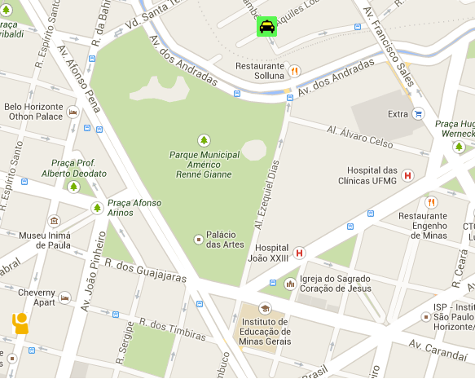
GPS-BASED WITH EUCLIDEAN DISTANCE ALGORITHM

Slide 7
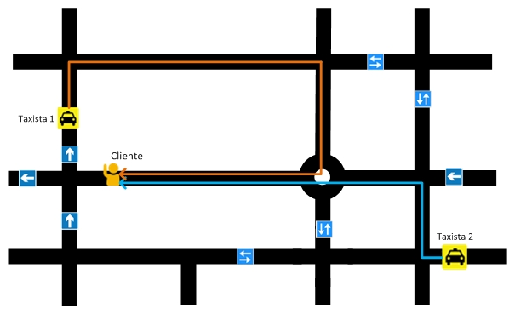
Notes:
O método GPS com Estimativa do Menor Tempo Estimado de Atendimento busca corrigir situações como as existentes na figura abaixo.
Pode-se ver que o taxista 2 deve percorrer uma distância real menor que o taxista 1, apesar do taxista 1 estar mais próximo quando usado somente distância euclidiana.

Slide 9
GPS-BASED WITH LOWEST ESTIMATED TIME FOR SERVICE ALGORITHM
The main criterion in the new algorithm is to define the best taxi available to serve a customer request by using the lowest attendance estimated time.
Each travel time of each available taxi, based on the actual best route between these vehicles and the prospective customer.

Slide 10
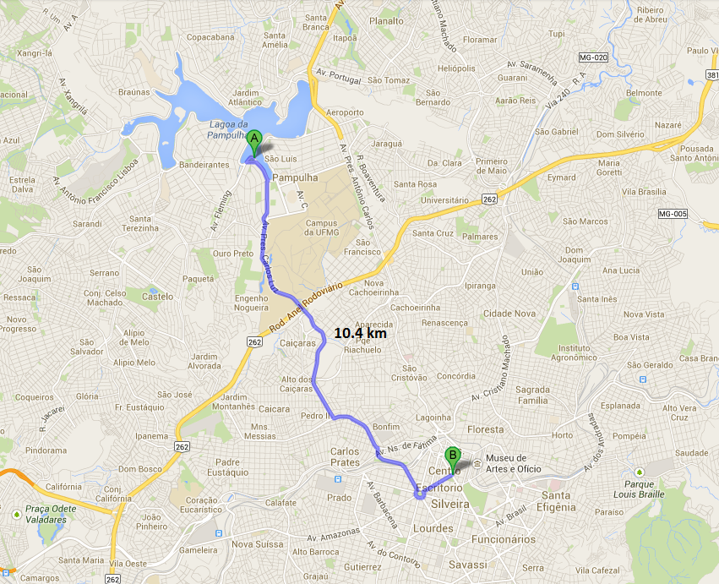

Slide 11
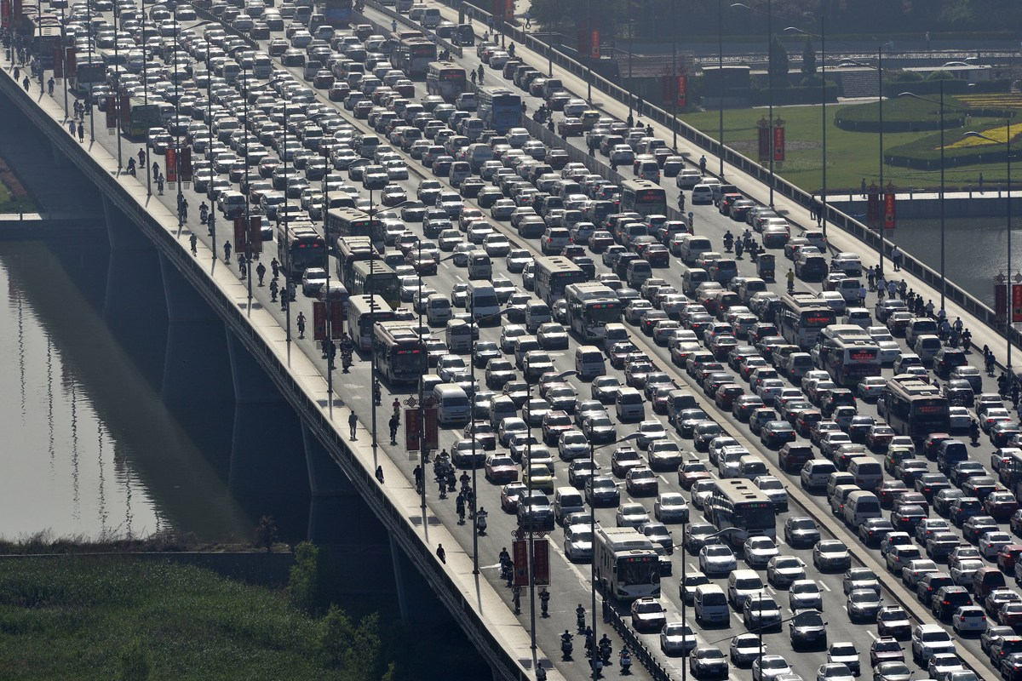

Slide 12
GPS-BASED WITH LOWEST ESTIMATED TIME FOR SERVICE ALGORITHM
In order to decrease the response time, a pre-processing of linear Euclidean Distance between the available taxis and the customer position can provide a significant decrease in processing time, without affecting the quality of the algorithm;
It is assumed that for greater distances exists a proportionality between this distance and the corresponding time to attendance;

Slide 13
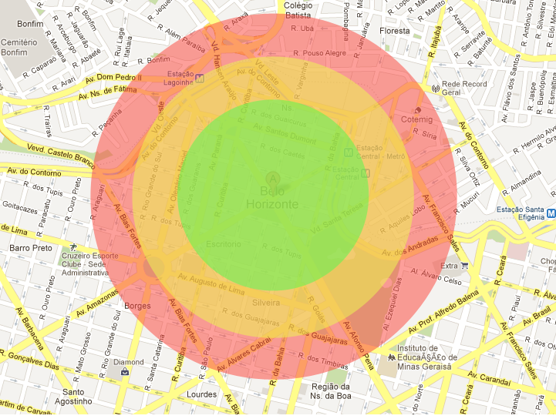

Slide 14
GPS-BASED WITH LOWEST ESTIMATED TIME FOR SERVICE ALGORITHM
If the technique, using the taxi filtering algorithm, finds a big number of taxis that fit for the service, the system will limit to a number of N near drivers, based on previous attendance rate, further reducing processing cost and contributing to drivers attendance balance.

Slide 15
ALGORITHMS
Algorithm | Standard
Broadcasting Method | BRC
GPS-Based with Euclidean Distance Algorithm | EDA
GPS-based with Lowest Estimated Time for Service Algorithm | LET

Slide 16
TESTS
All estimations of requested time for service were performed using Google Maps API, which gives the lowest actual car route connecting any two points in a covered urban area;
To calculate the average time service, Google Maps API was also used in order to estimate the travel time between the chosen taxi and the corresponding customer – this was defined as time to start the service, for statistics proposes;
Design of a Simulation Engine, classified as Discrete Event Simulation;
Stationary conditions;
The tests were not performed under traffic conditions;
Notes:
Simulação a eventos discretos: “o sistema somente tem seu valor alterado no momento em que ocorre um evento; em outros momentos, nada se modifica”
Sistema estacionário: não há flutuação de demanda, nem o sistema tem a quantidade de taxistas diminuídas ou aumentada, de acordo com a demanda

Slide 17
TESTS
TAXI DISTRIBUTION
Placement generator was built to define the position of taxis and customers;
Probability of a event in a peripherical area is smaller than a event in the central area;
In larger cities, some places concentrates major of requests than a single area. In the conditions, it as assumed that only one place concentrates the major of the demand;
Notes:
Simulação a eventos discretos: “o sistema somente tem seu valor alterado no momento em que ocorre um evento; em outros momentos, nada se modifica”
Sistema estacionário: não há flutuação de demanda, nem o sistema tem a quantidade de taxistas diminuídas ou aumentada, de acordo com a demanda

Slide 18
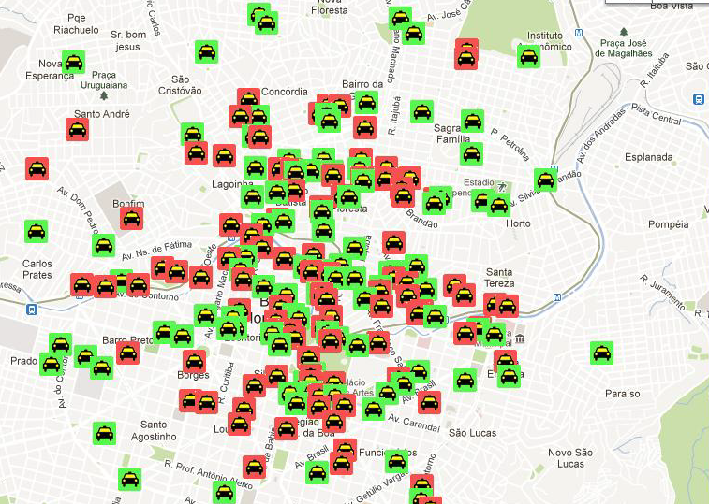

Slide 20
TESTS
TAXI SERVICE FLOW
To represent the dynamics of actual taxi dispatch systems, the built simulator changes the positions of taxis around the city after each actual attendance event;
Movements occur only after the time estimated to process a request plus an averaged random service time is reached – as in a discrete time events paradigm;
The number of taxis vehicles kept constant, with no tendency to increase or decrease suply;
The maintenance of the number of taxis in a stationary state guarantees that the waiting time keeps similar, if not equal.
Notes:
Simulação a eventos discretos: “o sistema somente tem seu valor alterado no momento em que ocorre um evento; em outros momentos, nada se modifica”
Sistema estacionário: não há flutuação de demanda, nem o sistema tem a quantidade de taxistas diminuídas ou aumentada, de acordo com a demanda

Slide 21
TESTS
TAXI SERVICE FLOW
The system defines a number N of taxis and puts them randomly in the city;
Half the amount of taxis is set as occupied;
Taxi drivers move randomly around an area in discrete time without significantly changing their geographical position;
Some of the taxis change their status from "Occupied" to "Free“ and vice versa, simulating the start/end of service in an actual scenario;
The system generates a customer request;
Each taxi dispatch system chooses the best taxi under defined criteria;
If the number of requests planned for the test is not yet reached, the system goes back to Step 3.
Notes:
Simulação a eventos discretos: “o sistema somente tem seu valor alterado no momento em que ocorre um evento; em outros momentos, nada se modifica”
Sistema estacionário: não há flutuação de demanda, nem o sistema tem a quantidade de taxistas diminuídas ou aumentada, de acordo com a demanda

Slide 22
TESTS
TAXI SERVICE FLOW
Tests undertaken in the city of Belo Horizonte
Average load factor: 50%;
Maximum number of taxis evaluated in "circles" next to the customer: 7;
"Circles" search radius: 0.7km,1.2km and 1.5km;
Probability of moving a taxi: 90%;
Maximum probability of changing the taxi status ("Free" to "Occupied" ou vice versa): 10%;
300 taxis were spread over 34.84 km²: 8.61 per km²
Notes:
Simulação a eventos discretos: “o sistema somente tem seu valor alterado no momento em que ocorre um evento; em outros momentos, nada se modifica”
Sistema estacionário: não há flutuação de demanda, nem o sistema tem a quantidade de taxistas diminuídas ou aumentada, de acordo com a demanda

Slide 23
RESULTS
WAITING TIME
Notes:
A diminuição média obtida para o método GPS com Menor de Tempo Estimado de Atendimento é de 52,8% em relação ao método broadcasting;
A redução média do método GPS com Distância Euclidiana foi de 26,1%;

Slide 24
RESULTS
LET decreased 52.8%, on average, compared to BRC.
LET decreased 36.1% over EDA.
EDA decreased 26.1% over BRC.
WAITING TIME
Notes:
A diminuição média obtida para o método GPS com Menor de Tempo Estimado de Atendimento é de 52,8% em relação ao método broadcasting;
A redução média do método GPS com Distância Euclidiana foi de 26,1%;

Slide 25
RESULTS
DISTANCE
Notes:
Como esperado, quando são desconsideradas informações de tráfego, as distâncias percorridas no método Broadcasting e GPS com Distância Euclidana foram superiores ao método GPS com Menor de Tempo Estimado de Atendimento;

Slide 26
RESULTS
Notes:
Devido a não utilização de informações de tráfego, observa-se correlação entre a distância percorrida e o tempo de atendimento
Quando consideradas informações de tráfego, pode ser que essa correlação não seja relevante;
Deve-se avaliar no entanto, as condições de tráfego no restante da cidade – trânsito lento em toda a cidade ou apenas em pontos isolados;

Slide 27
RESULTS
PROCESSING TIME
Notes:
Verifica-se que o algoritmo GPS com Distância Euclidiana e o algoritmo Broadcasting possuem tempo de processamento desprezível;
O algoritmo GPS com Estimativa do Menor Tempo Estimado de Atendimento é muito mais demorado que os anteriores, com tempo de resposta médio em 3,8s.
O tempo de processamento, de toda forma, ainda é baixo para alteração do posicionamento dos taxistas;
Vale lembrar que o método broadcasting não existe na realidade, uma vez que a definição dos taxistas é feita por meio de solicitações via rádio;

Slide 28
RESULTS
PROCESSING TIME
EDA and BRC has negligible processing time values;
LET is significantly slowly, with average response of 3.8s.
Notes:
Verifica-se que o algoritmo GPS com Distância Euclidiana e o algoritmo Broadcasting possuem tempo de processamento desprezível;
O algoritmo GPS com Estimativa do Menor Tempo Estimado de Atendimento é muito mais demorado que os anteriores, com tempo de resposta médio em 3,8s.
O tempo de processamento, de toda forma, ainda é baixo para alteração do posicionamento dos taxistas;
Vale lembrar que o método broadcasting não existe na realidade, uma vez que a definição dos taxistas é feita por meio de solicitações via rádio;

Slide 29
TESTS
TEST II
Same conditions of the first test. The only change was in the number of taxis available: 200
5.74 taxis per km²
Notes:
Simulação a eventos discretos: “o sistema somente tem seu valor alterado no momento em que ocorre um evento; em outros momentos, nada se modifica”
Sistema estacionário: não há flutuação de demanda, nem o sistema tem a quantidade de taxistas diminuídas ou aumentada, de acordo com a demanda

Slide 30
RESULTS
TEST II - WAITING TIME
LET decreased 51.6%, on average, compared to BRC.
EDA decreased 27.1% over BRC.
Notes:
Os resultados seguiram o mesmo padrão do primeiro teste – GPS com Menor Distância Estimada é o método mais rápido;
No entanto, como era esperado, devido menor a disponibilidade de taxistas, os valores do tempo de atendimento foram mais altos.

Slide 31
RESULTS
TEST II - DISTANCE
Notes:
Pode-se concluir que a distância percorrida pelos taxistas é maior, causando o aumento do tempo até o atendimento;
O aumento da distância percorrida está relacionada com a distribuição dos taxis pela cidade;

Slide 32
CONCLUSION
GPS-based algorithms presented better results than broadcasting technique, taking into account the customer waiting time criterion.
The proposed LET algorithm effectively decreased customers average waiting times, when compared with EDA algorithm.
This work indicates an existing correlation between the distance to travel by drivers to attend a request and the customer waiting time, when the traffic conditions is not considered.

Slide 33
CONCLUSION
The analysis of processing time of the algorithms indicates that all implemented algorithms have low response time.
In a future work, it is possible to consider different environmental and traffic conditions in order to produce more accurate and realistic results. The use and evaluation of external factors to influence taxi dispatch policies

Slide 34


